Slide 1

A problemática do clima e recursos hídricos
Dr. Cleiton da Silva Silveira
Fortaleza, 19 de novembro de 2015

Slide 2
Tópicos
Introdução
Água da escala local a escala global
Nexo clima, água, energia e alimento
Variabilidade climática e Recursos hídricos
Seca
Gestão de Recursos Hídricos e Segurança Hídrica
Observações Finais

Slide 3
Introdução

Slide 4
Introdução
ÁGUA:
  TANTA
  TÃO POUCA
  TÃO SUJA
  TÃO CARA

Slide 5
Água da Escala Global a Escala Local

Slide 6
Tempo de Residência

Slide 7
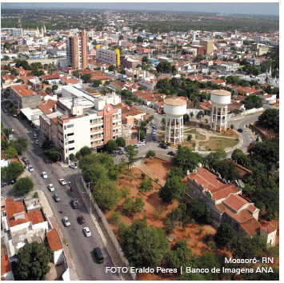
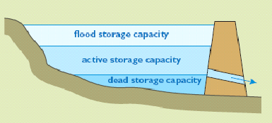
Balanço Hídrico no Reservatório
Precipitação
Evaporação
Afluência
Vertimento
Benefício
Regularização

Slide 8
ESTRUTURA DO PROBLEMA DA ÁGUA: DIAGRAMA DE INTERINFLUÊNCIA
Global
Regional
Nacional
Local
1
Perda Econômica
Deplecionamento
Recurso
(mining)
Disponibilidade
Hídrica
TRANSFERÊNCIA DE ÁGUA
ATMOSFÉRICA
Nacional/ Local
Bacia Hidrográfica
Água Subterrânea
Bacia
Clima
Segurança da água
pessoas
Biodiversidade
Conflito:
Demanda> oferta
Ecossistemas
MUDANÇA
Risco
Econômico e
Social
SUPRIMENTO
RISCO CLIMÁTICO
Saúde Humana
Poluição
Demanda
Quantidade
Demanda
BACIAS HIDROGRÁFICAS
CONTINENTAIS
Transferência de água
internacional
(Rio)
VARIABILIDADE
Crecimento
População
Migração
Migração
Regional
Cidades
Agricultura
(Alimento e Energia)
Perda Econômica
Transferência de
Água Virtual
Industria
Economia
(Globalizada)
Trocas
Comodities
Crecimento da
Economia
Agricultura/
Pecuária
outros
Energia
Capital
Infraestructura
1

Slide 9
ESTRUTURA DO PROBLEMA DA ÁGUA: DIAGRAMA DE INTERINFLUÊNCIA
Global
Regional
Nacional
Local
National/Local Problem
1
Deplecionamento
Recurso
(mining)
Disponibilidade
Hídrica
TRANSFERÊNCIA DE ÁGUA
ATMOSFÉRICA
National/ Local
Bacia Hidrográfica
Água Subterrânea
Bacia
Clima
Infrastructure
Conflito:
Demanda> oferta
Problema Climático
Ecossistemas
MUDANÇA
International
Problem
Alocação
SUPRIMENTO
RISCO CLIMÁTICO
Sustentabilidade
Ecossistemas
Poluição
Demanda
Quantidade
Demanda
BACIAS HIDROGRÁFICAS
CONTINENTAIS
Transferência de água
internacional
(Rio)
VARIABILIDADE
Gerenciamento do
Risco Climático
Eficiência
Colaboração
Internacional
Crecimento
População
Migração
Migração
Regional
Cidades
Agricultura
(Alimento e Energia)
Distorções de
Mercado
Transferência de
Água Virtual
Industria
Economia
(Globalizada)
Trocas
Comodities
Crecimento da
Economia
Agricultura/
Pecuária
outros
Energia
Capital
Infraestructura
1

Slide 10
Nexo: água, energia e clima

Slide 11
Nexos: água, energia e clima
Necessidade de Planejamento em sistemas complexos
CLIMA
Impactos sociais
Impactos políticos
Impactos econômicos
ENERGIA
ÁGUA

Slide 12
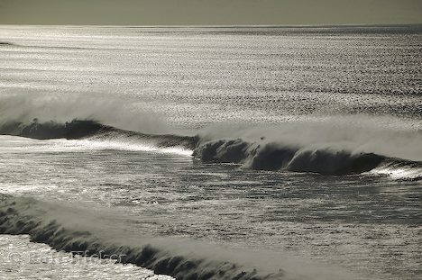




Clima: equilíbrio complexo
Hydrophere
Atmophere
Cryosphere
Biosphere
ionosphere

Slide 13
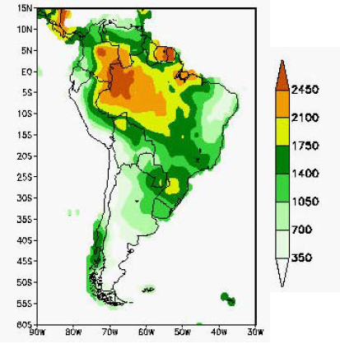
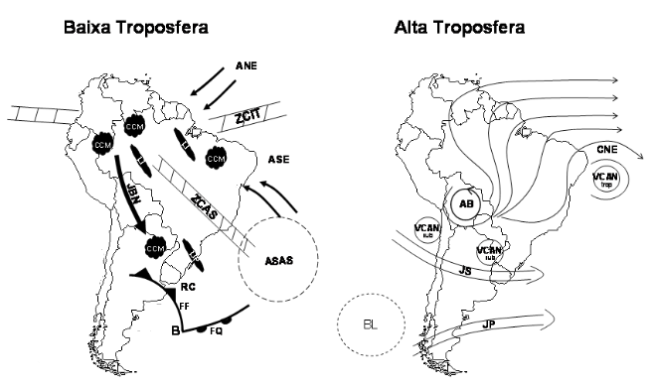
Climatologia da precipitação na américa do sul

Slide 14
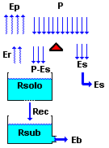
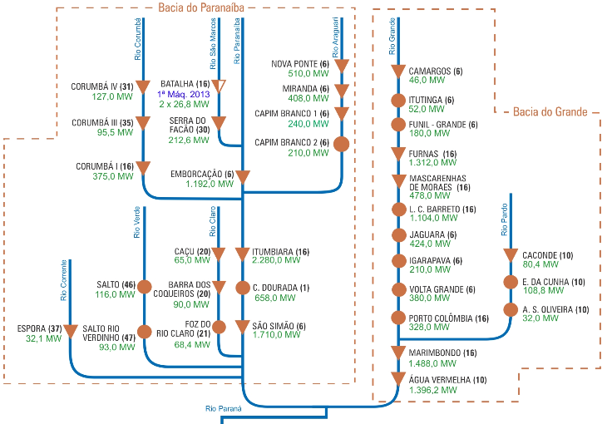
Energia x clima
Modelo representando o ciclo hidrológico
Hidrelétrica:
dependente da energia cinética da águas.

Slide 15
Variabilidade climática e recursos hídricos

Slide 16
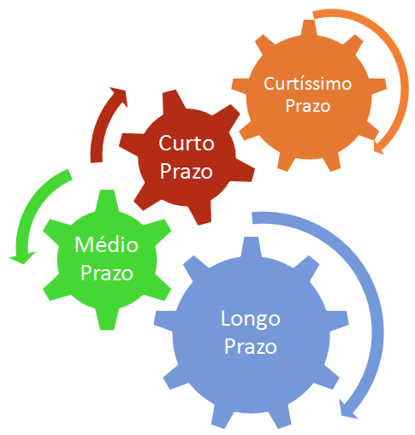
Escalas temporais de planejamento
Planejamento
Estratégico
-Política de longo prazo;
-Instalação de infraestrutura;
Controle
Gerencial
planejamento da operação de reservatórios,
planejamento da operação de redes hidrológicas e de monitoramento;
orçamentos anuais
Controle
Operacional
- operação de sistemas de recursos hídricos em tempo real;

Slide 17
Escalas Temporais x Clima
-Alguns meses
Variabilidade
Interanual e Sazonal
-Alguns dias:
Condições de Tempo
Alguns anos
Variabilidade decadal
-Algumas décadas:
Mudanças Climáticas;
Variabilidade de Baixa frequência

Slide 18
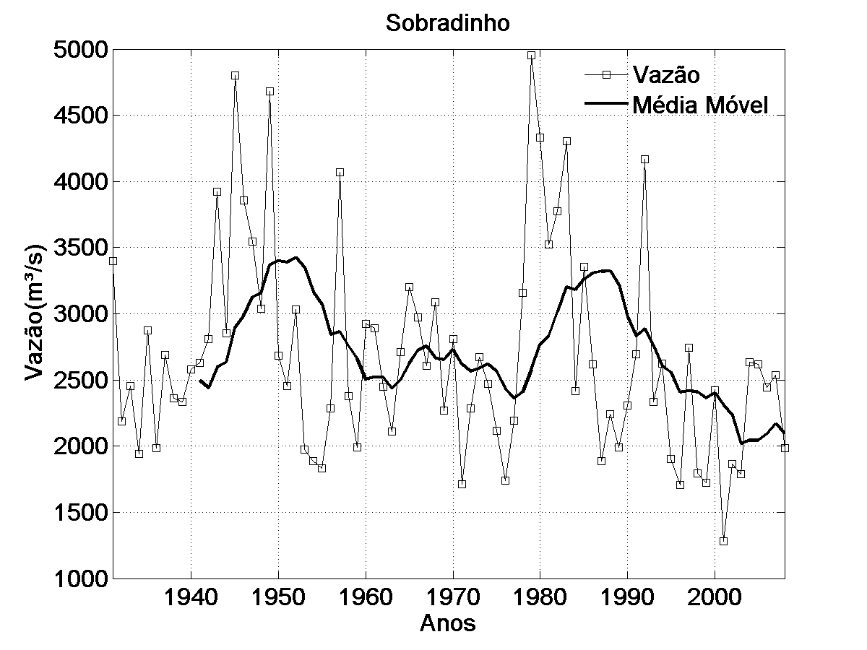
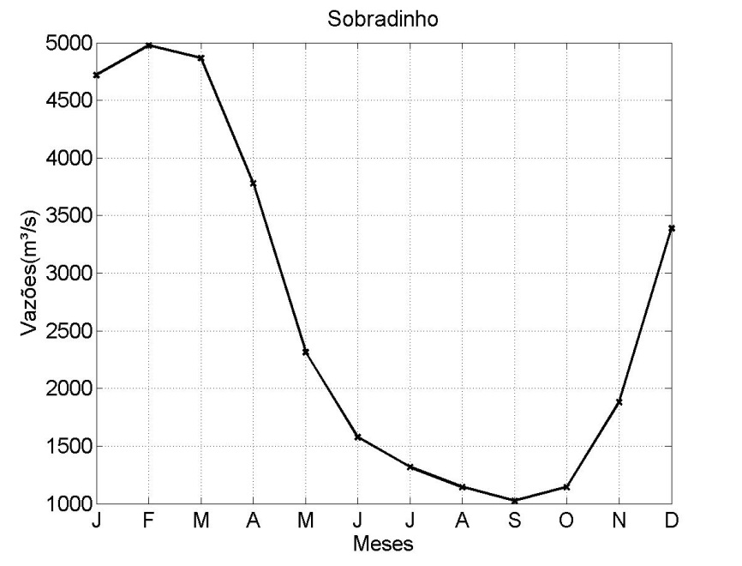
Variabilidade Climática
Variabilidade SAZONAL
Variabilidade INTERANUAL
Varibilidade DECADAL
Mudanças Climáticas

Slide 19
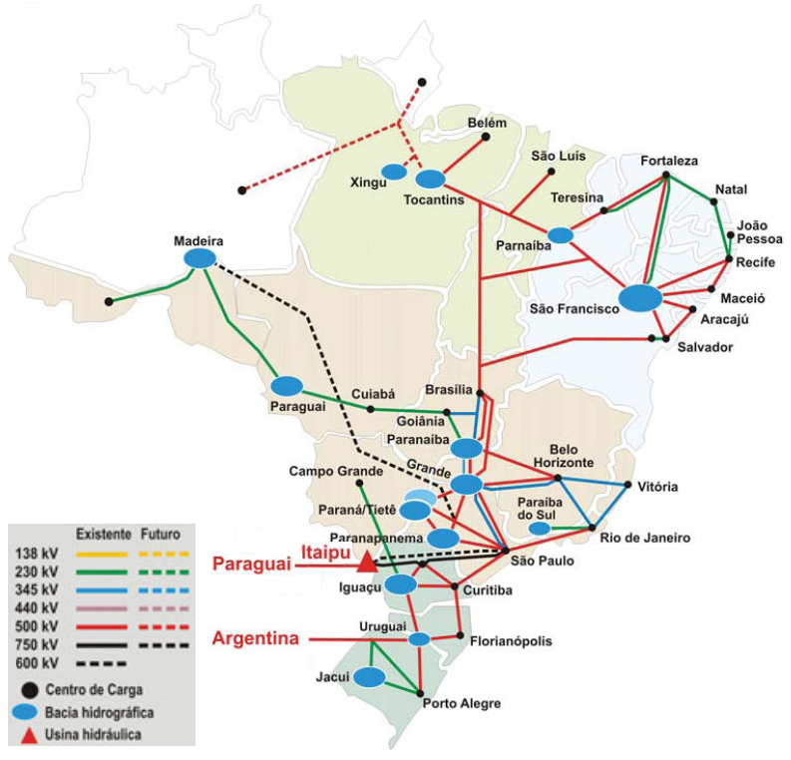
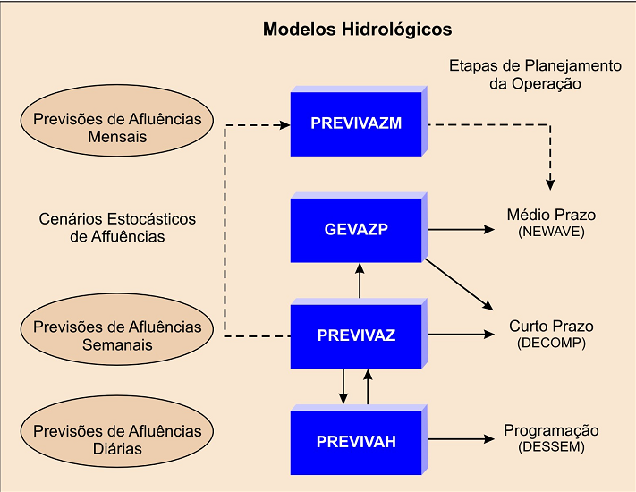
  A problemática do clima e as múltiplas escalas de planejamento- SIN
SIN
Modelos usados no SIN

Slide 20
Fortaleza Rain 1849-2006
1877 Drought

Slide 21
SAHEL
Tendência
σ=13.20mm
34% Variância
Baixa
Freqüência
24% Variância
σ=11.21 mm
σ=23 mm
σ² = 516 mm²
Alta
Freqüência
42% Variância
Sen declividade = 0.64
Mann-Kendall Tau Test
σ=14.71
Notes:
A tendencia é CC ou algum padrao de mais baixa frequencia que pode ser capturado devido o tamanho da série histórica.
A variação de alta e baixa frequencia explical 66% da variancia

Slide 22
O clima e a variabilidade climática
Variabilidade
X
Mudanças Climáticas
Variabilidade
Decadal
Variabilidade
Sazonal e Interanual
Os oceanos
X
Variabilidade decadal e Interanual
-Oscilação decadal do Pacífico (ODP)
-ZCIT
-Dipolo do Atlântico
-ZCAS
-ENSO

Slide 23
Diferentes Escalas de Previsão
Escala de Longo prazo
Escala de médio Prazo
Escala Sazonal
(Curto Prazo)
Escala de curtíssimo prazo
Modelos do IPCC acoplado a modelos hidrológicos;
- Criação de cenários hipotéticos
Não Há modelo de projeção;
- Estudos mostram o uso das transforma de Fourier e ondoletas para identificar variabilidade.
-Previsão Estatística: regressão, redes neurais, modelos baysianos etc;
-Previsão
Acoplada: modelos atmosféricos globais e regionais
-Utilização de modelos atmosféricos regionais;
-Radar;
- Satélite

Slide 24
Estacionariedade e o planejamento
A infraestrutura do país é projetada sobre a hipótese da estacionariedade;
Suposição que uma distribuição estatítica de valores se repete no futuro.
Exemplo: tempo de retorno, vazão regularizada etc.

Slide 25
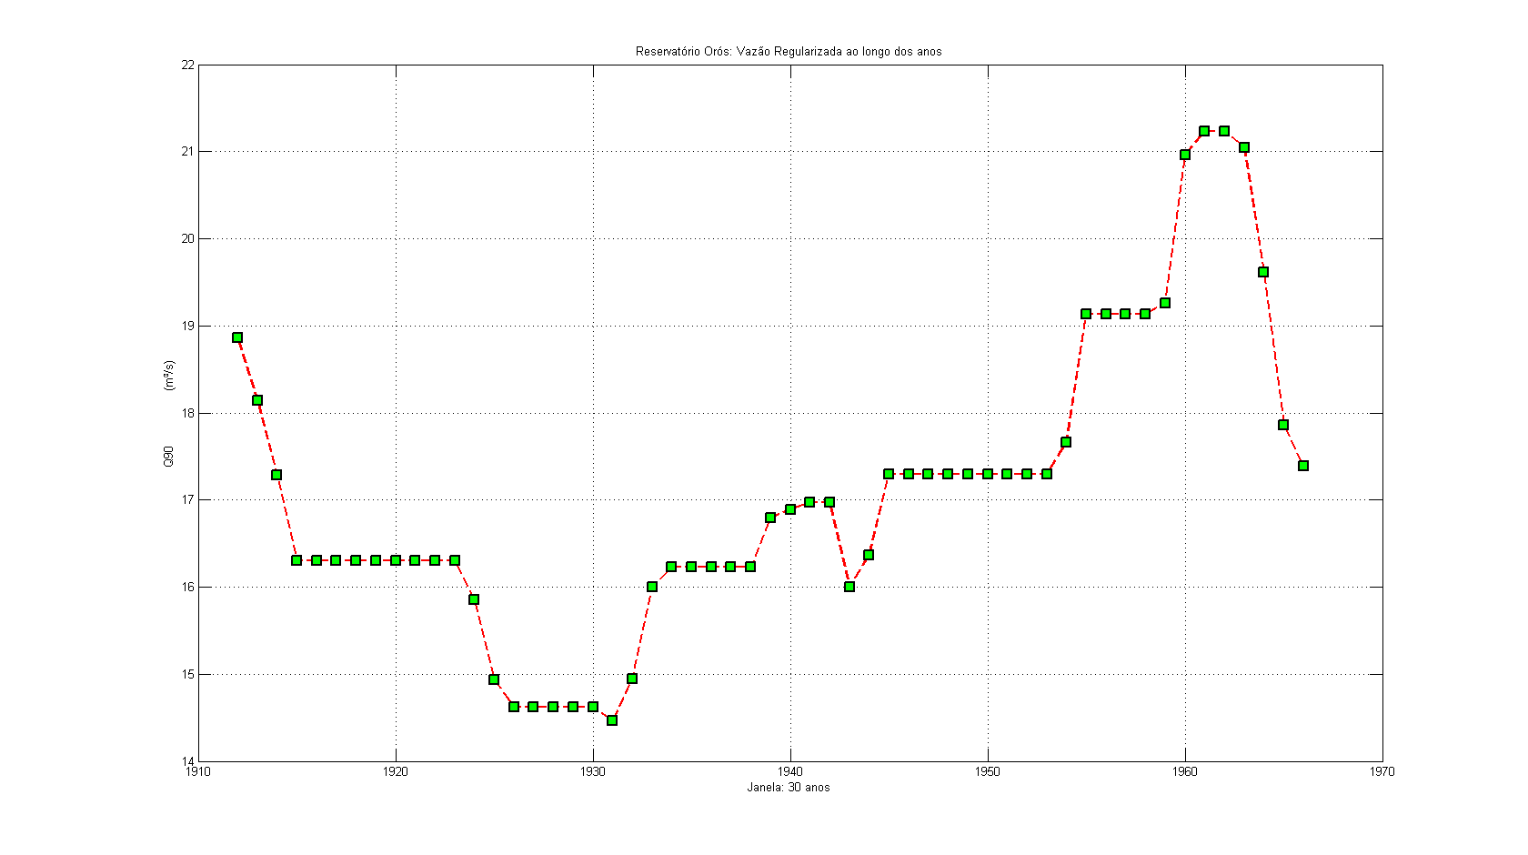
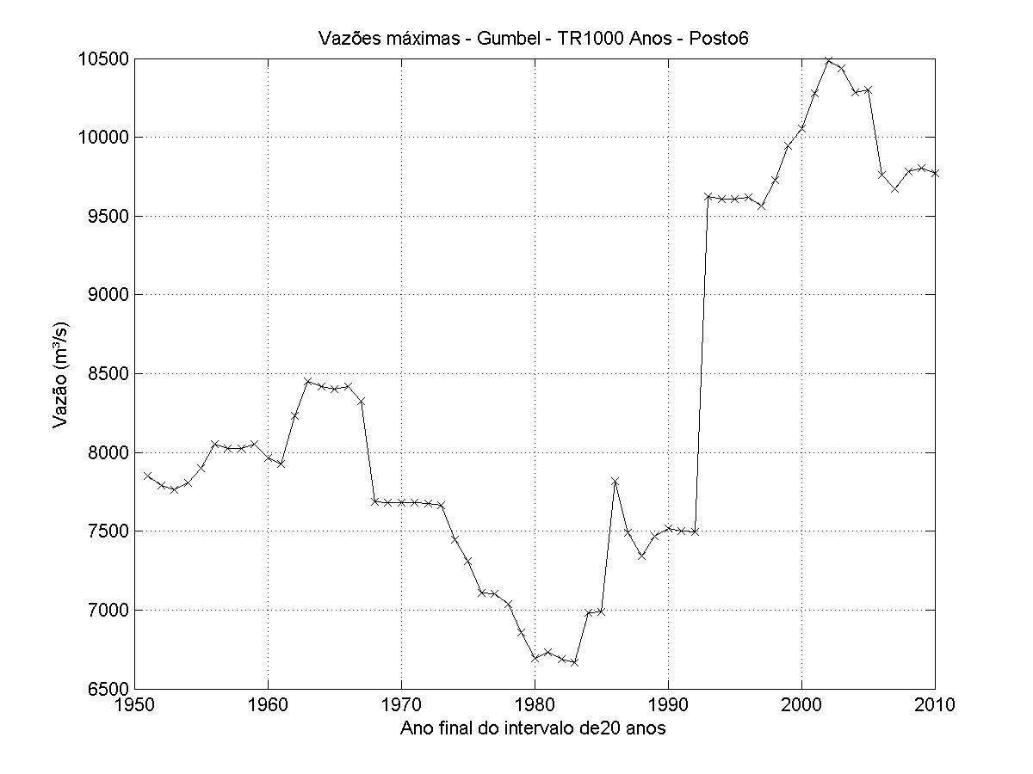
Cálculo da Q90 ao longo dos anos da série histórica de vazão afluente do reservatório Orós, com janelas de 30 anos.
Vazão milenar para um período de retorno de 1000 anos para série de vazões naturalizadas máximas diárias anuais diárias de Furnas para uma janela de 20 anos.

Slide 26
SECA

Slide 27
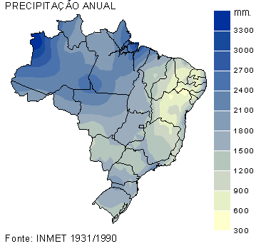
Semi-arid region: Low
Precipitation and High Evaporation
Annual Precipitation

Slide 28
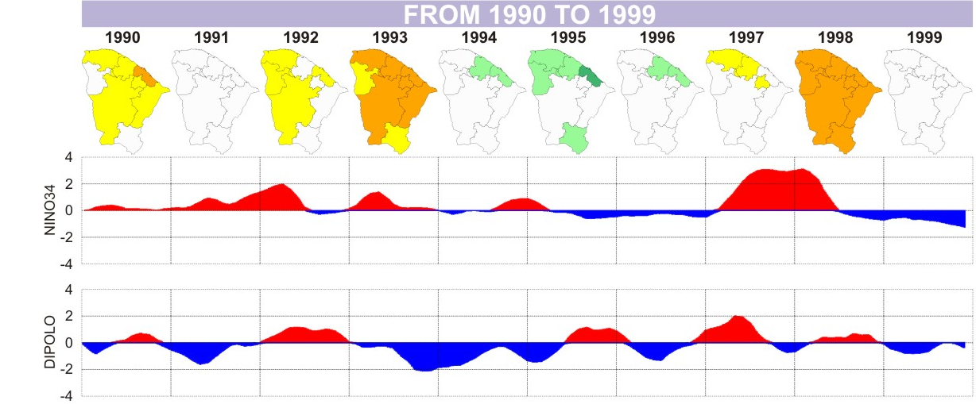
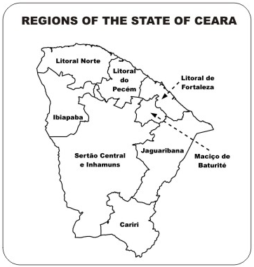
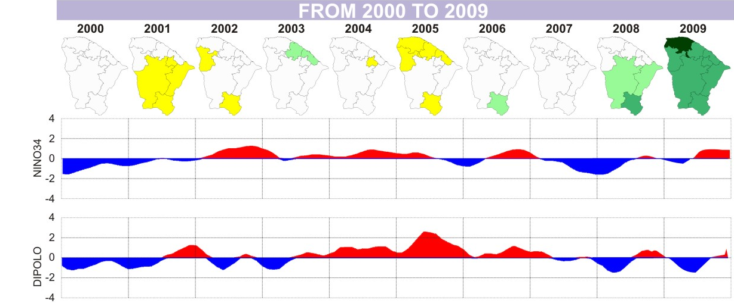
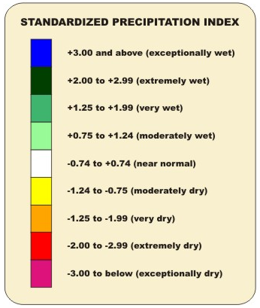
Risco Climático: Alta variabilidade espacial e previsibilidade climática
De 1990 a 1999
Regiões
De 2000 a 2009
Notes:
Here we have SPI values computed for the regions of the state.
Green to blue colors correspond to seasons above the average
Yellow to Red colors correspond to seasons below the average
Below of these maps you find both NINO3.4 and ATLANTICO DIPOLE indexes, showing the influence of both Pacific and Atlantic in the rainy season for the state.

Slide 29
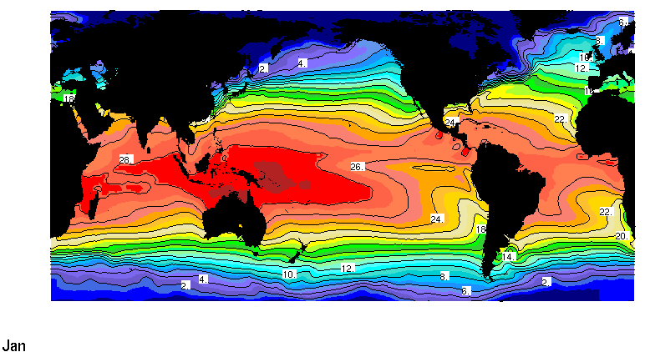
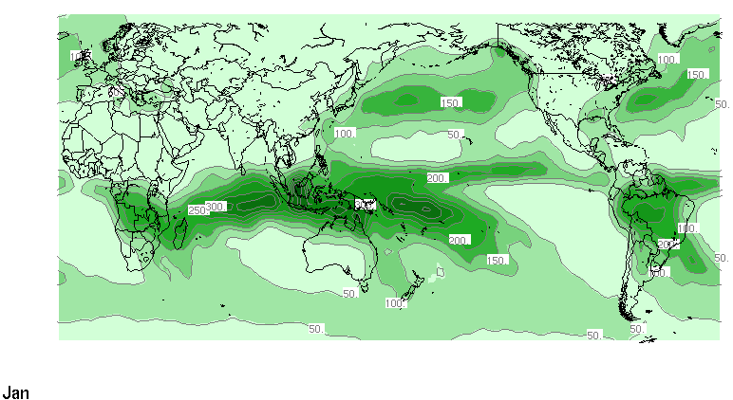
Condicionantes Globais do Regime de Chuvas: Transporte de umidade e calor
From IRI

Slide 30
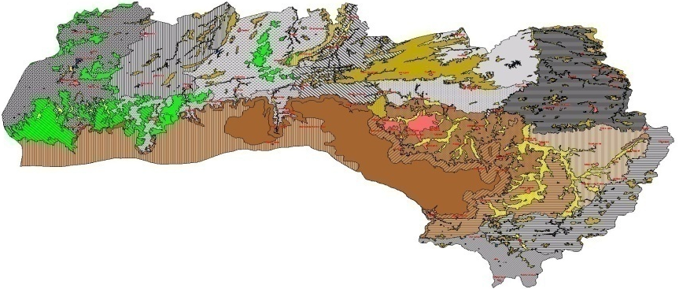
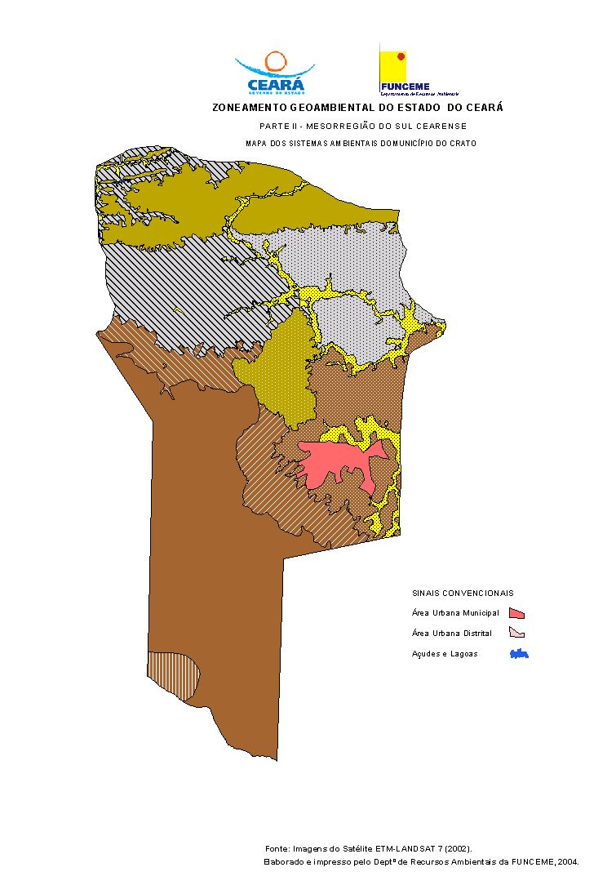
Heterogneidade do Espaço Físico e Social
Crato
CRATO
Escala original: 1:100.000

Slide 31
Perigo
Vulnerabilidade
Risco
x
=
Exposição Gravidade/ Magnitude - Intensidade/ Duração Frequência Extensão Espacial Tendências - Historico - Futuro | Fatores Sociais Crescimento Populacional Deslocamentos Populacionais Urbanização Tecnologia Mudanças no uso da terra Degradação Ambiental Tendências do uso da Água Políticas Governamentais Consciência Ambiental | Risco
Applied Climate Sciences
School of Natural Resources

Slide 32
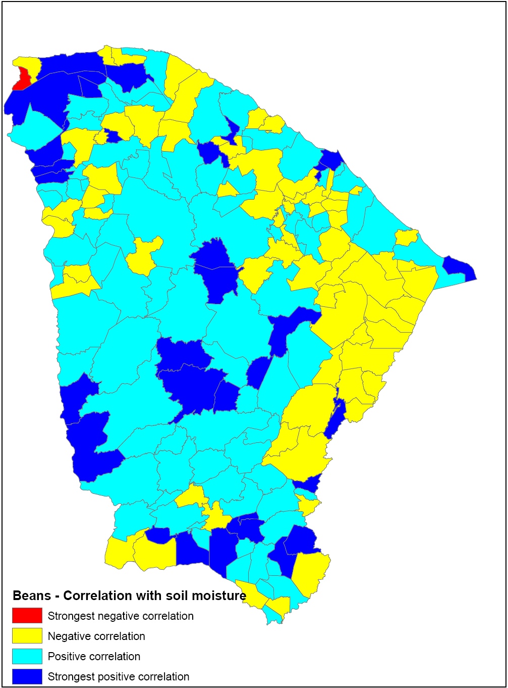
Vulnerabilidade Social às Secas
Trajectory of the relationship between bean yield and the index of nature (1974-2009)
Irrigation impact in reduction of climate vulnerability

Slide 33
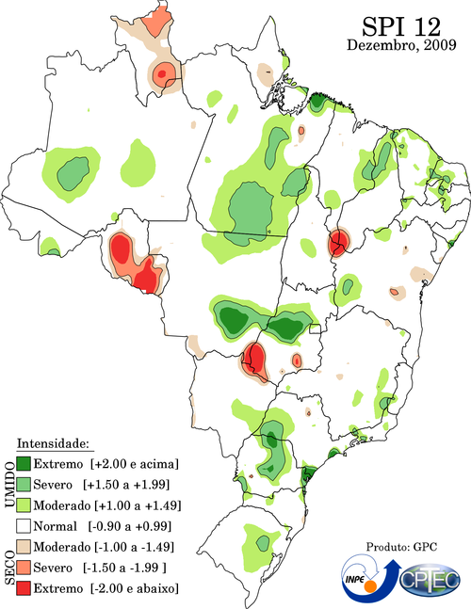
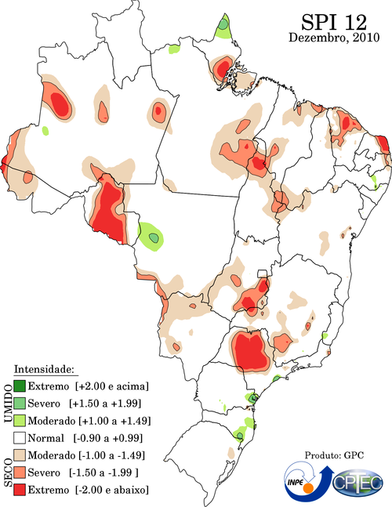
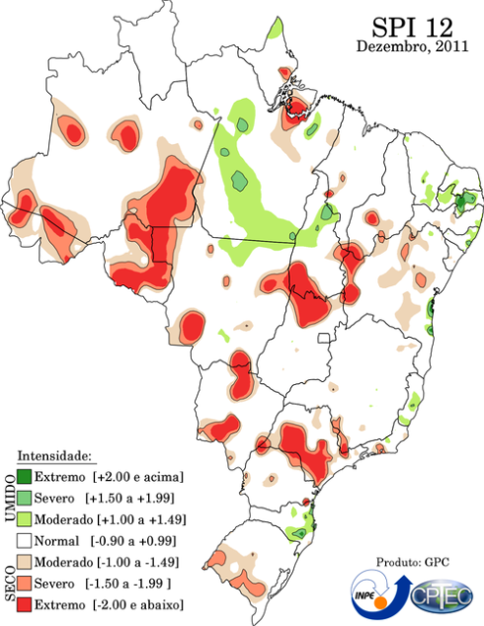
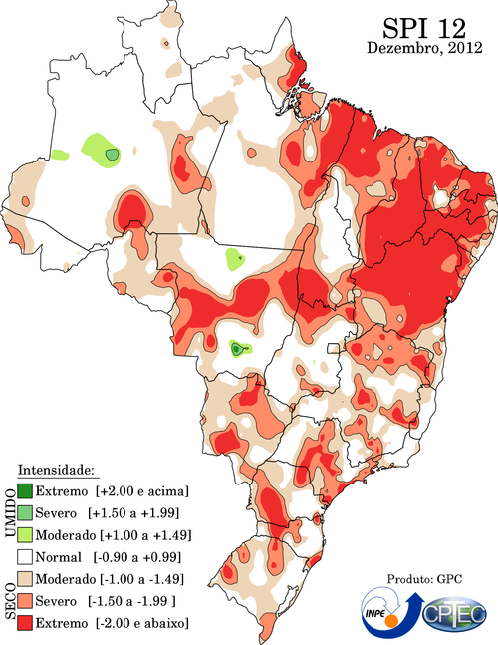
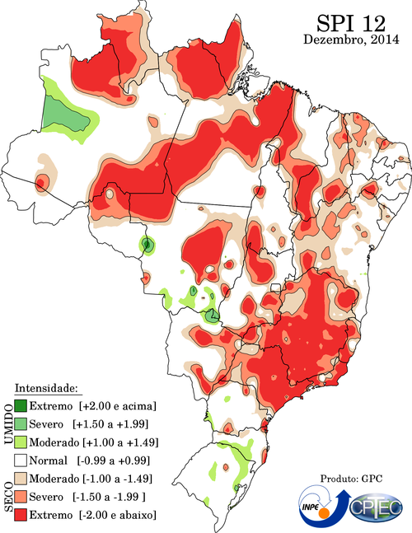
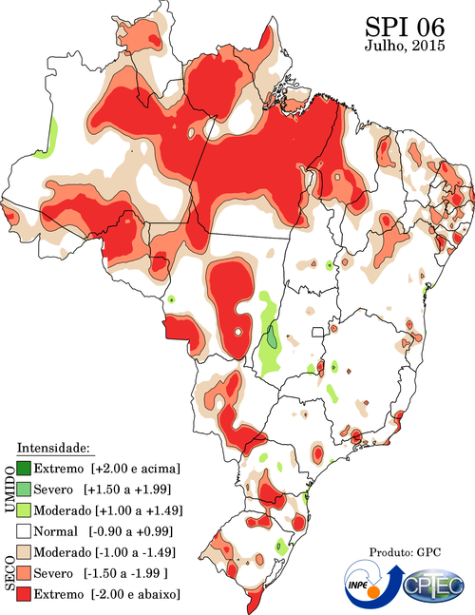
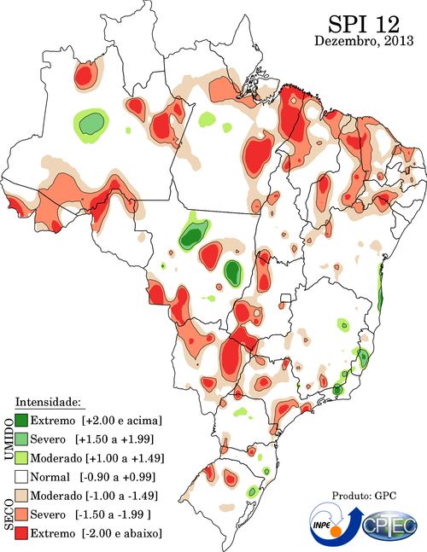

Slide 34
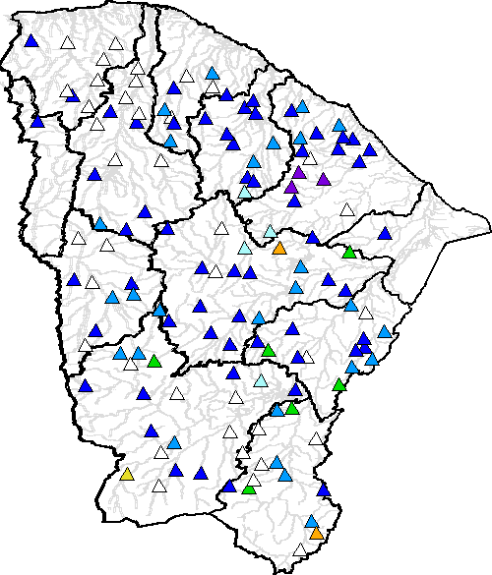
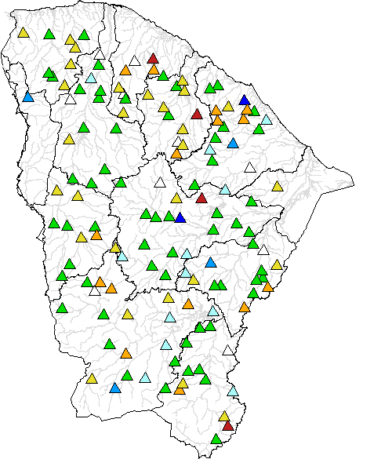
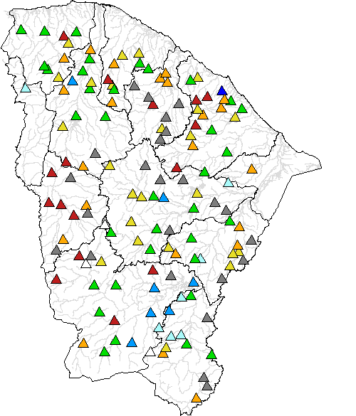
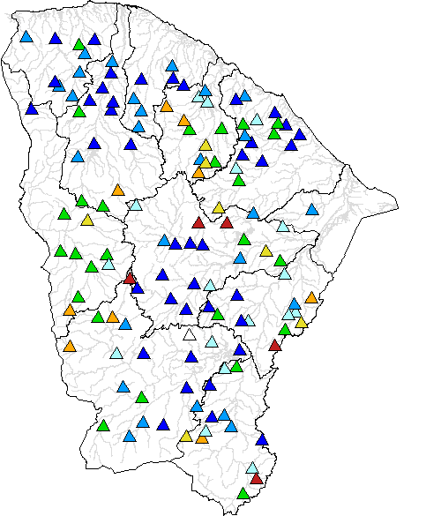
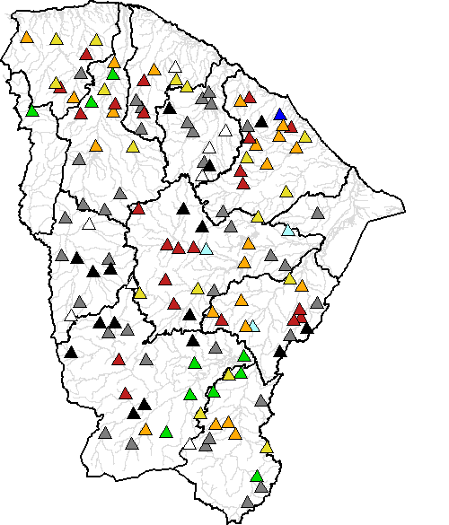
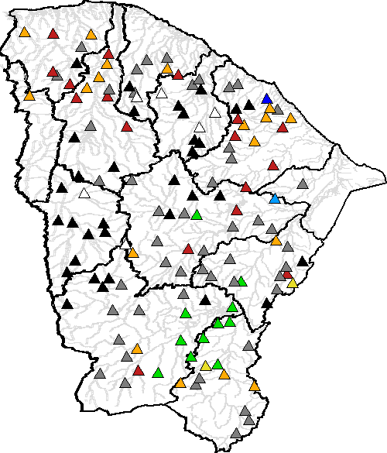
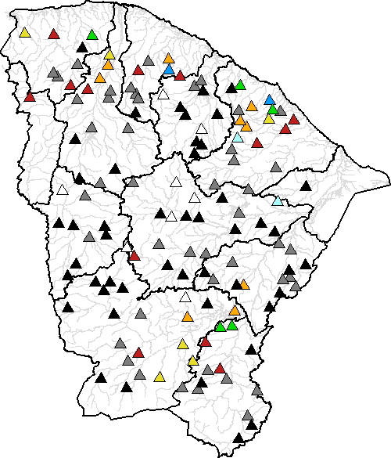
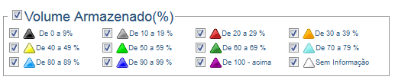
2009
2010
2011
2012
2013
2014
2015
MÊS DE REFERÊNCIA SETEMBRO

Slide 35
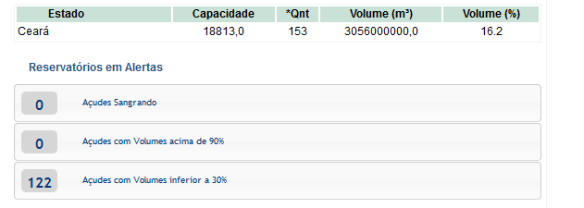


Slide 36
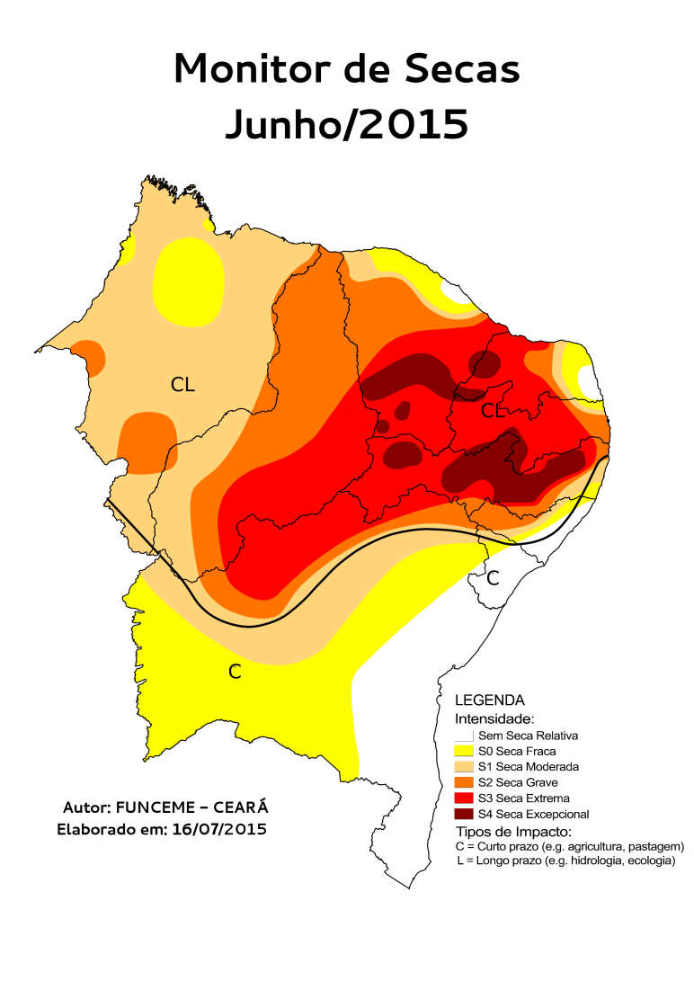
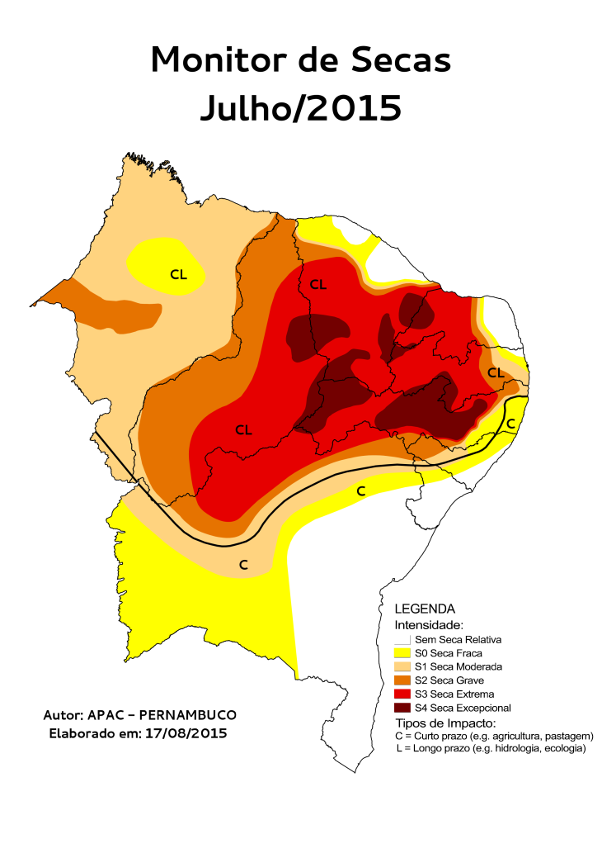
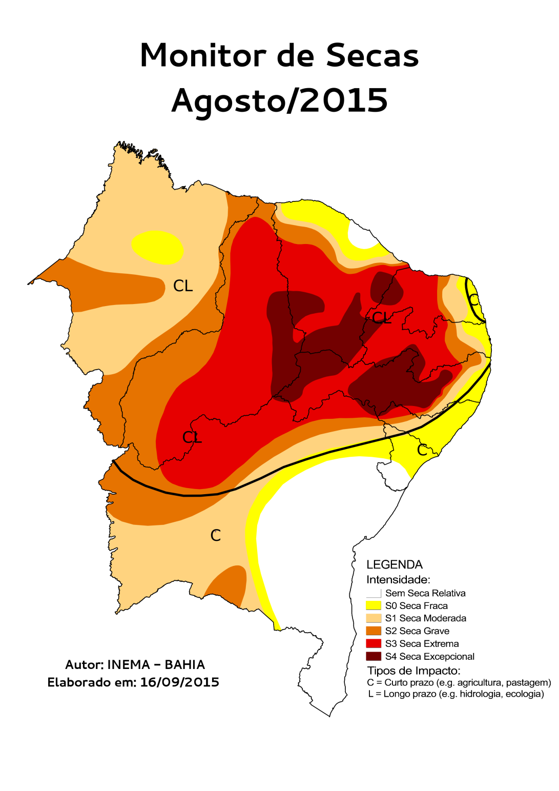
Monitor de Seca

Slide 37
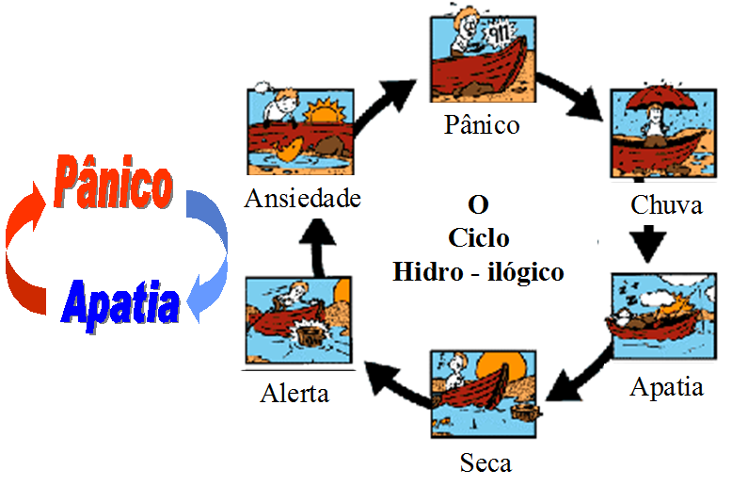
Necessidade de Planejamento de Secas
Ciclo Hidro-Ilógico.
Fonte: Adaptado do National Drought Mitigation Center, University of Nebraska, USA e Wilhite, D. A; Hayes, M. J; Knutson, C. L (2005).

Slide 38
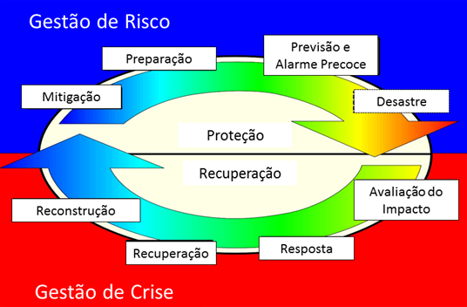
Gestão de Risco de Secas
Planejamento de seca na visão de gestão de risco.
Fonte: National Drought Mitigation Center (NDMC).

Slide 39
GESTÃO DE RECURSOS HÍDRICOS e Segurança Hídrica

Slide 40
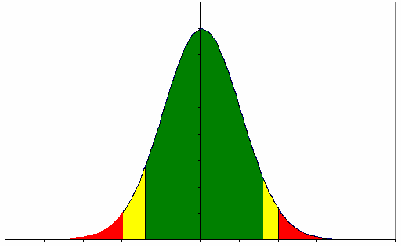
Fundamento da Gestão do Risco Climático
OPORTUNIDADES
PERDAS
CATÁSTROFE
Adaptado de Baethgen (2007)
Engenharia de Risco x Gerenciamento dos Riscos
Notes:
Engenharia de Risco: “falha é inimiga da engenharia” reduzir falha: Wang & Roush (2000:81)
Gerenciamento de Risco: Minimização de perdas e Maxização de oportunidades

Slide 41
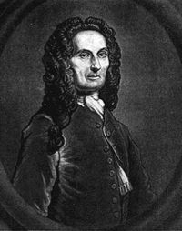
Definição de Risco
Abraham de Moivre
1711
Risco
Probabilidade
x
Dano
=
Notes:
G. W. Kite (“Frequency and Risk Analyses in Hydrology”, pag 235): “Risk is the calculable probability of fail”
Vieira: Risco como Kite e a definição de Moivre é a de Severidade do Risco

Slide 42
Gerenciamento do Risco Climático
Análise
do
Risco
Projetar
Sistema
Sócio-Natural
Resiliente
Gestão
de
Crises

Slide 43
RISCO CLIMÁTICO
ALTA VARIABILIDADE TEMPORAL DAS PRECIPITAÇÕES E VAZÕES
Notes:
Show interanual and decadal variability and water scarcity. Impact on quantity and quality.
Access of safe drink water – Drought of 1887
Drescribe the impact of this variability and what society made and could make to CLIMATE ADAPTION (social, organization and physics infrastrucure). NEED RESERVOIRS.
Classical risk approach (critical scenario) and new approach
NEED CLIMATE RISK MANAGEMENT.

Slide 44
Desenvolvimento dos Recursos Hídricos: local
Representação esquemática do desenvolvimento da bacia hidrográfica
Renovável
Potencialmente disponíveis
Recursos Hídricos
disponíveis
esgotada
tempo
desenvolvimento
Utilização
Alocação
Aumentar a escassez de água
Increase Water Scarcity
Aumento do custo marginal de produção

Slide 45
Evolução dos Estoques de Água no Ceará

Slide 46
Conclusões
O conhecimento de clima deve ser usado como ferramenta de planejamento energético e de recursos hídricos.
A hipótese de estacionariedade é invalida frente a mudança climática e varibilidade climática.
A gestão em recursos hidricos precisa admitir que o risco não é estático.

